Slide 1
X si 0 NUCELO STM32F446RE
Boticean Stefan-Andrei
Jurca Robert

Slide 2
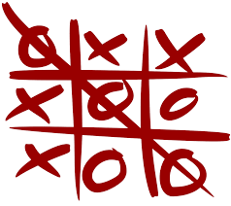
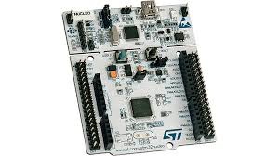
Introducere
Acest proiect implementeaza jocul X si 0 pe un microcontroler STM32 utilizand comunicarea UART si un LED pentru interactiune

Slide 3
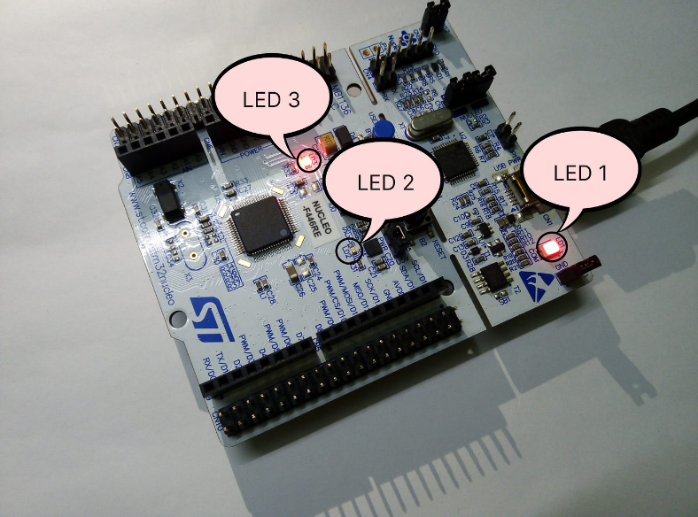
Configurare Hardware
In cadrul acestui proiect am utilizat placa Nucelo STM32F446RE.
Configurarea hardware implica pregatirea microcontrolerului STM32
pentru a interactiona cu utilizatorul si a afisa semnale de stare.
1. LED-ul Onboard:
- LED-ul onboard este conectat la pinul PA5 al microcontrolerului
STM32.
2. UART pentru Comunicarea Seriala:
- UART2 este folosit pentru comunicarea seriala cu PC-ul sau alte
dispozitive.

Slide 4
Functionarea generala a codului
Initializarea sistemului: SystemInit(), UART2_Init(), LED_Init()
Interactiunea cu utilizatorul: Alege simbol X sau 0, Seteaza simbolul computerului
Initializarea placii de joc: initializeBoard()
Bucla principala a jocului: Afiseaza placa de joc (displayBoard())
Utilizatorul introduce coordonatele
Verifica castigator (checkWin())
Verifica remiza (checkDraw())
Mutare aleatorie a computerului
Incheierea jocului: Afiseaza castigatorul sau remiza

Slide 5
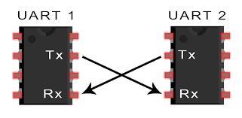
Functii importante
LED: LED_Init(void), LED_On(void), LED_Off(void), LED_Flash(void)
UART: UART2_Init(void), UART2_Write(int ch), UART2_Read(void)

Slide 6


Gameplay
In terminalul aplicatiei TeraTerm, apare mesajul “Choose your mark” prin care utilizatorul este rugat sa isi aleaga simbolul X sau 0 dupa care table de joc este afisata.
Apoi utilizatorul este rugat sa introduca linia si coloana unde doreste sa faca mutarea.
Computerul face mutari aleatorii, iar jocul se finalizeaza cand unul dintre jucatori castiga sau este remiza.

Slide 7
Concluzii
Acest proiect demonstreaza utilizarea STM32 pentru un joc simplu de X si 0 si interactiunea prin UART cu terminalul TeraTerm.
Posibile imbunatatiri includ algoritmi mai avansati pentru mutarile computerului.

Slide 8

Multumim pentru atentie!

